Slide 1
MYOLOGIE DU MEMBRE INFÉRIEUR
Pr BELHOULA-DJEROUA Hayette

Slide 2
MUSCLES DU BASSIN ET MUSCLES DE LA RÉGION GLUTÉALE

Slide 3
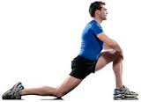

Slide 4
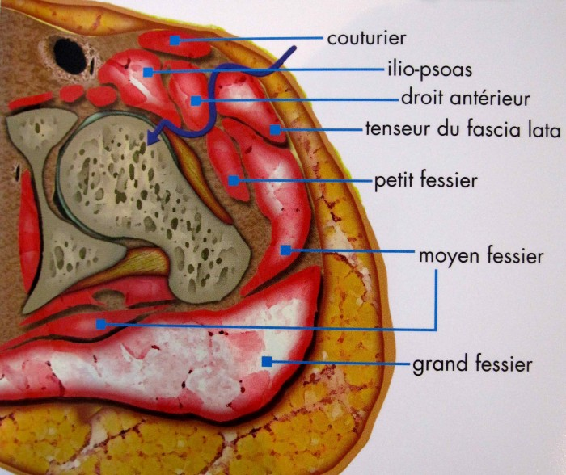

Slide 5
MUSCLES DU BASSIN

Slide 6
Muscle psoas-iliaque
Origine :
- iliaque : lèvre interne de la crête iliaque et fosse iliaque interne
- grand psoas : Le faisceau transversaire postérieur s'insère sur les processus transverses des quatre premières lombaires
Le faisceau corporal antérieur s'insère du disque intervertébrale D12L1 au corps de la quatrième vertèbre lombaire

Slide 7
Trajet : - les fibres se rejoignent au dessus de l'articulation coxo-fémorale pour former un tendon commun qui passe sous le ligament inguinal, qui cravate la coxo-fémorale vers l'avant et se réfléchie sur l'éminence ilio-pectinée pour se diriger vers le petit trochanter
Terminaison : - sur la face postérieure du petit trochanter

Slide 8
Action : - fléchisseur de la hanche - rotateur latéral de la cuisse
Innervation : - par des branches du plexus lombaire

Slide 9
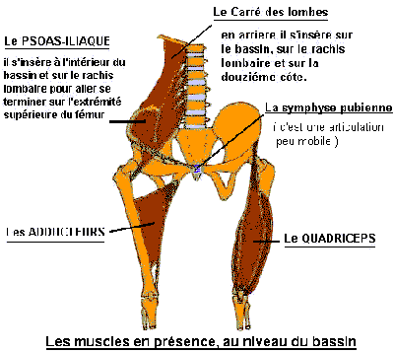

Slide 10
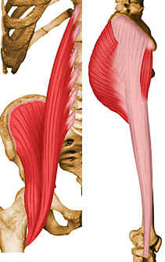

Slide 11
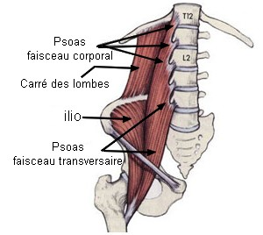

Slide 12
LES MUSCLES DE LA RÉGION GLUTÉALE(FESSIERE)

Slide 13
A- Groupe des muscles glutéaux (muscles fessiers) et tenseurs du fascia lata.

Slide 14
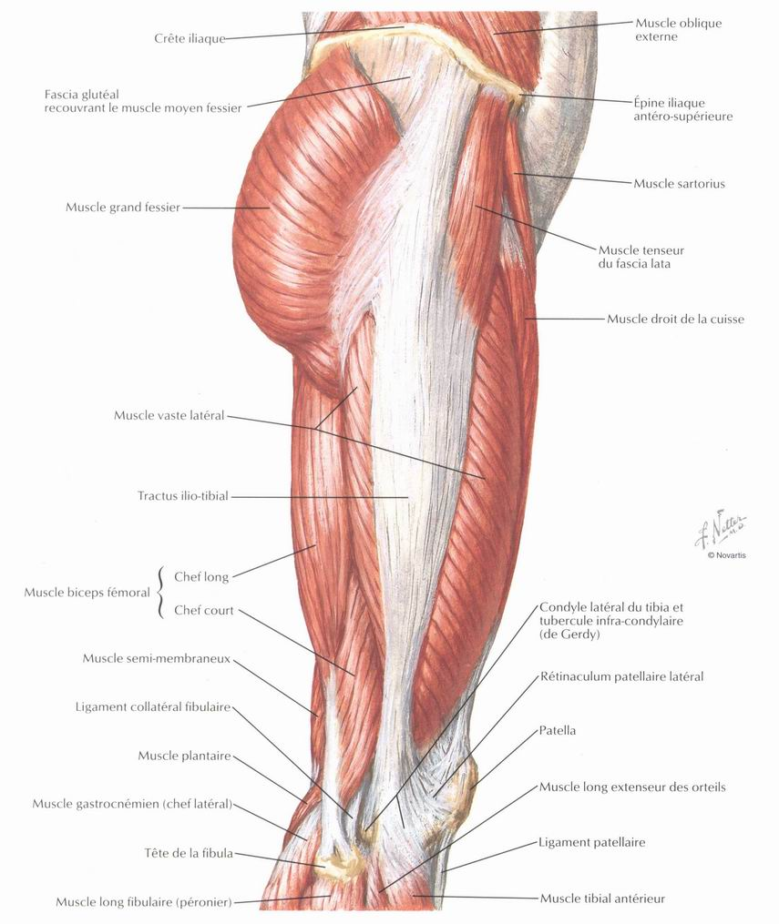

Slide 15
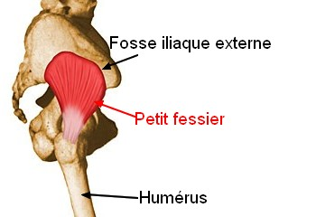

Slide 16
Muscle petit glutéal (petit fessier)
Origine : - dans la fosse iliaque externe, en avant de la ligne semi circulaire antérieure
Trajet : - muscle triangulaire à sommet inférieur et base supérieure, ses fibres convergent vers le bas, le dehors et l'arrière. Elles adhèrent à la capsule de la coxo-fémorale
Terminaison : - face antérieure du grand trochanter

Slide 17
Actions :
abducteur de la cuisse
rotateur médial (interne) de la cuisse
Innervation : nerf glutéal supérieur (nerf fessier supérieur).

Slide 18
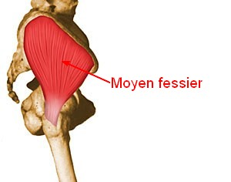

Slide 19
Muscle moyen glutéal (moyen fessier)
Origine : - dans la fosse iliaque externe, entre les lignes semi circulaire antérieure et postérieure - sur la partie moyenne de la crête iliaque (dont fait partie le tubercule fessier)
Trajet : - les fibres convergent en éventail :

Slide 20
Terminaison : - tendon sur la face latérale du grand trochanter. L'insertion est continue avec celle du vaste latéral du quadriceps : continuité fonctionnelle entre les deux insertions
Actions : - abducteur de la cuisse - stabilisateur frontal - il est impératif pour l'équilibre à la marche
Innervation : - nerf glutéal supérieur

Slide 21
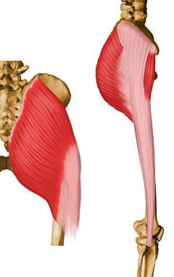

Slide 22
Muscle grand glutéal (grand fessier)
Origine :
- faisceau profond : fosse iliaque externe en arrière de la ligne semi circulaire postérieure bord latéral du sacrum, tubercules ilio conjugués, se prolonge sur le grand ligament sacro-sciatique
- faisceau superficiel : 1/5 postérieur de la crête iliaque, sur l'épine iliaque postéro supérieur crêtes sacrées et cornes du sacrum

Slide 23
Trajet : pour les deux faisceaux, les fibres convergent vers le bas, le dehors et l'avant Terminaison : - faisceau profond : sur la tubérosité glutéale du fémur(crête du grand fessier de la ligne âpre)
- faisceau superficiel : sur la lame tendineuse du fascia lata Actions : - extenseur de la cuisse sur le bassin. - rotateur externe de la cuisse.
- abducteur et adducteur de la cuisse Innervation : nerf glutéal inférieur (nerf fessier inférieur).

Slide 24
Tenseur du fascia lata
Origine : - épine iliaque antéro-supérieure
Trajet : - verticale à la face externe de la cuisse, il se prolonge, à partir du grand trochanter, sous la forme d'une bandelette fibreuse
Terminaison : - tubérosité externe du tibia

Slide 25
Actions : - fixateur de la tête du fémur dans la cavité cotyloïde - fléchisseur - rotateur interne - abducteur cuisse/bassin
Innervation :
nerf glutéal supérieur (nerf fessier supérieur).

Slide 27
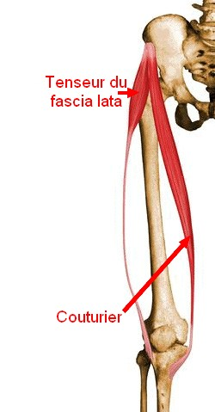

Slide 28
B- Groupe des muscles pelvi-trochantériens

Slide 29
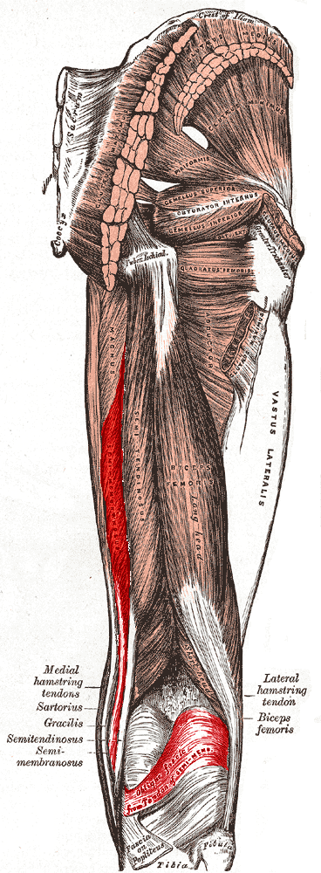

Slide 30
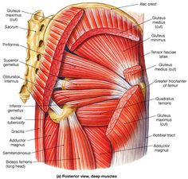

Slide 31
m.piriforme (pyramidal)
Origine : - sur la face antérieure du sacrum de S2 à S4 en dehors des trous sacrées antérieurs Trajet : - oblique vers le dehors, l'avant et le bas Terminaison : - face supérieure du grand trochanter Actions : - abducteur - rotateur externe

Slide 32
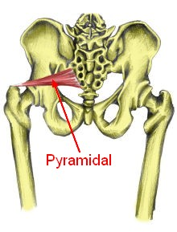

Slide 33
m.obturateur interne
Origine : - cadre interne du trou obturateur et de sa membrane obturatrice Trajet : - oblique en dedans et en arrière Terminaison : - face interne du grand trochanter du fémur Actions : - puissant rotateur externe de la cuisse si le point d'appui est l'os iliaque - abducteur lorsqu'on est assis avec les jambes levées

Slide 34
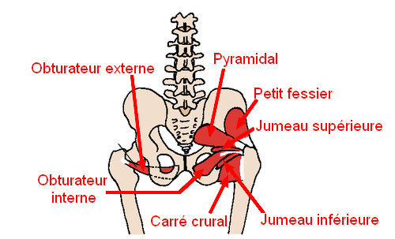

Slide 35
m.obturateur externe
Origine : - cadre externe du trou obturateur et de sa membrane obturatrice Trajet : - oblique en arrière et en dehors Terminaison : - face interne du grand trochanter en arrière et au dessous de l'obturateur interne Actions : - rotateur externe - adducteur faible

Slide 37
m.jumeaux
Origine : - jumeau supérieur : face externe de l'épine sciatique - jumeau inférieur : tubérosité ischiatique Trajet : - suivent les bords de l'obturateur interne Terminaison : - face interne du grand trochanter du fémur Actions : - rotateur externe

Slide 39
M carré fémoral (carré crural)
Origine : - face externe de l'ischion en arrière de l'obturateur externe Trajet : - vers dehors Terminaison : - ligne inter trochantérienne postérieure Actions : - rotateur externe - puissant adducteur de la cuisse

Slide 41
RÉFÉRENCES
1- BRIZON J, CASTAING J. Les Feuillets d’Anatomie. Muscles du membre inférieur. Fascicule V. Librairie Maloine SA. Paris 1953.
2- HAMMOUDI SS. Le cours d’Anatomie, appareil locomoteur 2, membre inférieur. Auto édition.2004.p162-171.
3- ROUVIERE H. Anatomie Humaine. Descriptive, topographique et fonctionnelle. Tome troisième. Membres. 13ème Ed. Masson éd. Paris 2002:p410-422.
http://fr.academic.ru/pictures/frwiki/71/Gluteus_maximus_muscle.PN
http://easy-look.fr/anatomie_descriptive/muscle_hanche.php

Slide 42
Merci

